Slide 1

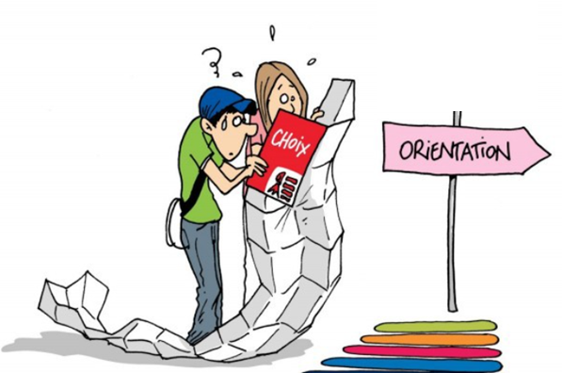
L’Orientation en classe de 3ème
Amélie MONTORIO
Psychologue de l’Education Nationale
Février 2025

Slide 2
Etudes supérieures longues (Bac +3/5/8)
Etudes supérieures courtes (Bac +2/3)
Vie active
Emploi

Slide 3
La seconde générale et technologique

Slide 4
Ens. communs Français ► 4 h Histoire-géo ►3 h LVA et LVB (langue vivante étrangère ou régionale) (enveloppe globalisée) ►5 h 30 Sciences économiques et sociales ►1 h 30 Maths ►4 h Physique-chimie ►3 h SVT – Sciences de la vie et de la terre ►1 h 30 EPS – Éducation physique et sportive ►2 h EMC – Enseignement moral et civique ►18 h/an Sciences numériques et technologie ►1 h 30 | Ens. optionnels (2 au plus sauf LCA) 1 enseignement général (au plus sauf LCA), au choix Arts : au choix parmi arts plastiques, cinéma-audiovisuel, danse, histoire des arts, musique, théâtre ►3 h LVC étrangère ou régionale ►3 h Langues et cultures de l’Antiquité (LCA) latin* ►3 h Langues et cultures de l’Antiquité (LCA) grec* ►3 h Éducation physique et sportive ►3 h Écologie, agronomie, territoires-développement durable (EATDD, en lycée agricole) ►3 h 1 enseignement technologique (au plus), au choix Management et gestion ► 1 h 30 Biotechnologies ► 1 h 30 Création et culture - design ► 6h Création et innovation technologique ► 1h30 Santé et social ►1 h 30 Sciences et laboratoire ► 1h30 Sciences de l’ingénieur ► 1h30 Atelier artistique ►72h/an * dans les lycées d’enseignement général et technologique agricoles : Hippologie et équitation ou autres pratique sportive ►3 h Pratiques sociales et culturelle ►3 h Pratiques professionnelles ►3 h
LES ENSEIGNEMENTS
Tous les lycées ne proposent pas l’ensemble des options

Slide 5


Après la 2nde GT : Un choix
Bac STHR :
Hôtellerie et
Restauration
BAC TECHNOLOGIQUE
BAC GENERAL
Bac STL :
Laboratoire
Bac STI2D
Industrie et
Développement
Durable
Enseignements :
Tronc commun
3 enseignements de spécialité en 1ère et 2 en T^{le}
optionnels
Après la
2nde GT
Bac STMG :
Management
et Gestion
Bac ST2S :
Santé et Social
Bac STD2A :
Design et Arts
Appliqués
Bac STAV :
Agronomie et
du Vivant
Possibilité de réorientation vers la voie professionnelle
Bac S2TMD :
Théâtre, Musique
et Danse

Slide 6
La voie générale

Slide 7
Enseignements voie générale
4 composantes :
1 ► Socle de culture commune
2 ► Enseignements de spécialité
3 ► Enseignements optionnels
4 ► Orientation
1► SOCLE DE CULTURE COMMUNE | 1re | T^{ale}
Français | 4h | --
Philosophie | -- | 4h
Histoire géographie | 3h | 3h
Enseignement moral & civique | 18h/an | 18h/an
LVA et LVB | 4h30 | 4h
EPS | 2h | 2h
Maths | 1h30 | 1h30
Enseignement scientifique | 2h | 2h

Slide 8

4 composantes :
1 ► Socle de culture commune
2 ► Enseignements de spécialité
3 ► Enseignements optionnels
4 ► Orientation
Tous les lycées ne proposent pas l’ensemble des options
2 ► ENSEIGNEMENTS DE SPÉCIALITÉ | 3 en 1re | 2 en T^{ale}
Arts | 4h | 6h
Biologie écologie (lycées agricoles) | 4h | 6h
Histoire géographie, géopolitique et sc. politiques | 4h | 6h
Humanités, littérature et philosophie | 4h | 6h
Langues littératures et cultures étrangères et régionales | 4h | 6h
Littérature et langues et cultures de l’Antiquité | 4h | 6h
Mathématiques | 4h | 6h
Numérique et sciences informatiques | 4h | 6h
Sciences de la vie et de la terre | 4h | 6h
Sciences de l’ingénieur ( complété par 2h de Sc. Phy. En Tle) | 4h | 6h
Sciences économiques et sociales | 4h | 6h
Physique chimie | 4h | 6h
Education physique, pratiques et cultures sportives | 4h | 6h

Slide 9
4 composantes :
1 ► Socle de culture commune
2 ► Enseignements de spécialité
3 ► Enseignements optionnels
4 ► Orientation
3 ► ENSEIGNEMENTS OPTIONNELS (1 au plus) | 1re | T^{ale}
Arts | 3h | 3h
Langues et cultures de l’Antiquité | 3h | 3h
EPS | 3h | 3h
LVC étrangère ou régionale | 3h | 3h
Langue des signes française | 3h | 3h
AUTRES OPTIONS POSSIBLES EN TERMINALE (1 au plus) → 3h/sem
Mathématiques expertes (en plus de la spécialité Maths en Terminale)
Mathématiques complémentaires ( pour ceux ne choisissant pas le spé. Maths en Terminale)
Droit et grands enjeux du monde contemporain

Slide 10
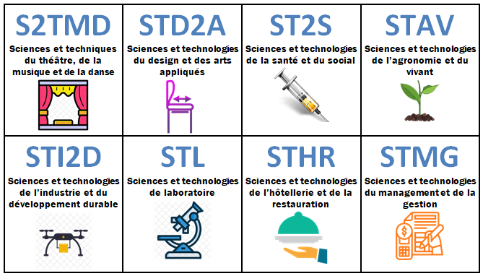
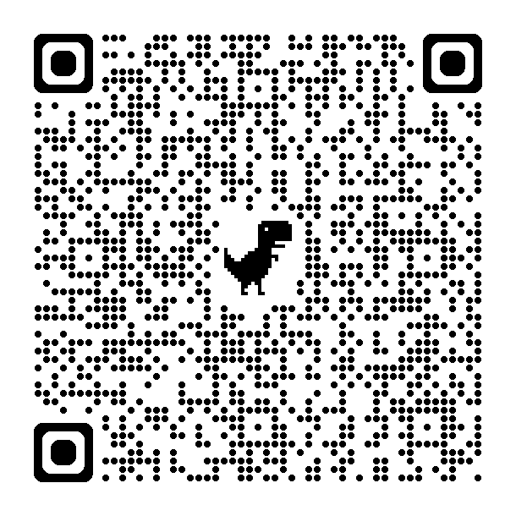
La voie technologique

Slide 11
Enseignements communs à toutes les séries
          Français (en 1re seulement) : 3h-3h30
          Philosophie (en t^{ale}) : 2h
          Histoire géographie : 1h30
          Langue vivante A et langue vivante B : 4h (dont 1h de techno LV)
          Éducation physique et sportive : 2h
          Mathématiques : 3h
          Enseignement moral et civique : 18h/an
          Un accompagnement de l’orientation
      Enseignements de spécialité
      3 enseignements en 1re,
      puis 2 en terminale (sauf en S2TMD) choix selon la série visée
      Enseignements optionnels (2 au +)
          Langue vivante C (seulement pour la série STHR) : 3h
      Arts (au choix : arts plastiques, cinéma-audiovisuel, danse, histoire des arts, musique ou théâtre) : 3h
      Éducation physique et sportive : 3h
      Atelier artistique : 72h/an
► 1re technologique
11

Slide 12
Le BAC Sciences et Technologies de l’Industrie et du Développement Durable
Bac STI2D
Profil : Intérêt pour l’Innovation technologique et la transition énergétique, la conception de nouveaux produits technologiques…
Au programme : acquisition des compétences technologiques étendues, transversales à tous les domaines industriels, ainsi que des compétences approfondies dans un champ de spécialité.
Les spécialités :
Innovation technologique : s’interroger sur les conditions de fabrication des produits, et s’assurer d’une meilleure adaptation à leur environnement.
Ingénierie et développement durable : apprendre à intégrer les contraintes techniques, économiques et environnementales lors de la conception d’un produit.
Physique-Chimie et Maths : connaitre les outils scientifiques nécessaires aux ens. technologiques.
Ingénierie, innovation et développement durable :
  Architecture et Construction
  Energie et Environnement
  Innovation technologique et éco-conception
  Système d’information et numérique
Enseignement spécifique selon la spécialité | 1ère | Tle
Innovation technologique | 3h | -
Ingénierie et développement durable (I2D) | 9h | -
Ingénierie, innovation et développement durable (2I2D) avec un enseignement spécifique parmi : Architecture et construction Énergies et environnement Innovation technologique et éco-conception Systèmes d’information et numérique | - | 12h
Physique-chimie et mathématiques | 6h | 6h

Slide 13
Poursuite d’étude :
BTS – BUT (2-3 ans)
  Bâtiments, travaux publics, architecture, énergies et environnement, construction navale, ferroviaire, aéronautique, audiovisuel, électronique, informatique, télécoms et numérique, paramédical
Université (Licence/Licence pro : 3 ans ; ou Master : 5 ans) : nécessite un bon niveau
Sciences pour l’ingénieur, électronique, électrotechnique, automatique (EEA), énergie électrique, automatique, mécanique/génie mécanique - ou génie civil...
Prépa TSI (2 ans) : technologies et sciences industrielles recrutent bacheliers STI2D en priorité, elle a pour objectif de mener aux écoles d’inégénieurs (3 ans)
Ecoles d’ingénieurs à vocation industrielle (5 ans)
Ecoles supérieures d’ingénieurs des travaux de la construction (5 ans)

Slide 14
Le BAC Sciences et Technologies du Management et de la Gestion
Bac STMG
Profil : intérêt pour le monde de l’entreprise, les nouveaux usages du numérique, le marketing, le commerce, les relations humaines
Au programme : les grandes questions de la gestion des organisations, par exemple : le rôle du facteur humain, les différentes approches de la valeur, l’information et la communication, etc.
Les spécialités :
Droit et économie. les évolutions juridiques et économiques les plus significatives
Management. fonctionnement des entreprises, des organisations publiques et des associations.
Sciences de gestion et numérique. Etude du fonctionnement des organisations Il s’appuie sur des situations réelles et mobilise les outils et ressources numériques adaptés.
Enseignement spécifique selon la spécialité | 1ère | Tle
Sciences de gestion et numérique | 7h | -
Management | 4h | -
Management, sciences de gestion et numérique avec un enseignement spécifique : Gestion et finance Mercatique (marketing) Ressources humaines et communication Systèmes d’information et de gestion | - | 10h
Droit et économie | 4h | 6h

Slide 15
Poursuite d’étude :
BTS – BUT (2-3 ans) :
  Après la spécialité mercatique : le BUT techniques de commercialisation ou le BTS professions immobilières
  après gestion et finance, le BTS comptabilité et gestion, le BTS banque et le BTS assurance
  après systèmes d’information de gestion, le BTS services informatiques aux organisations option A ou option B
  après ressources humaines et communication, le BTS support à l’action managériale.
UNIVERSITE (3 ans ou 5 ans)
  économie et gestion : Licences AES, gestion, économie, droit
  Sciences humaines et sociales : Licences philo, psycho, sociologie
Attention : l’université nécessite un bon niveau dans les matières générales, de l'autonomie et de bonnes capacités à l'écrit.
Prépa ECT : Economique et commerciale option technologique. Elle est réservée au bacheliers de STMG : préparation en 2 ans aux concours d’entrées des grandes écoles de commerce et de management
ECOLES Commerce, de tourisme ou d’hôtellerie : formations proposées en 5 ans, ou en 3 ans (Bachelor)
DCG (Diplôme de comptabilité et de gestion) : bac +3
Formations du secteur social et paramédical : DE (diplôme d’État)

Slide 16
Le BAC Sciences et Technologies de Laboratoire
Bac STL
Profil : Intérêt pour les sciences du vivants, les manipulations et la démarche expérimentale en laboratoire
Au programme : acquisition des compétences en chimie-biochimie, en physique et en sciences du vivant. Utilisation d’appareils sophistiqués
Les spécialités :
Physique-chimie et mathématiques.
Biochimie-Biologie
Biotechnologie : manipulation individuelle pour acquérir progressivement une pratique solide et concrète du laboratoire.
Sciences physiques et chimiques en laboratoire : la pratique expérimentale tout en développant les concepts liés aux notions physiques et chimiques qui leur sont associées.
Enseignement spécifique selon la spécialité | 1ère | Tle
Physique chimie et mathématiques | 5h | 5h
Biochimie-Biologie | 4h | -
Biotechnologie ou Sciences physiques et chimiques en laboratoire | 9h | -
Biochimie-Biologie-Biotechnologie ou Sciences physiques et chimiques en laboratoire | - | 13h

Slide 17
Poursuite d’étude :
BTS – BUT (2-3 ans) :
analyses biologiques, diététique , esthétique-cosmétique, biotechnologie, chimiste, traitement des matériaux, agronomie , industries agro-alimentaire…
Université : les licences sciences de la vie sont accessibles aux STL, mais nécessitent un bon niveau dans les matières générales, de l'autonomie et de bonnes capacités à l'écrit. Suivre une année de mise à niveau en sciences est parfois utile.
Les CPGE (Classes préparatoires aux grandes écoles) 2 ans : peuvent leur donner accès à certaines écoles d’ingénieurs spécialisées en biologie, chimie ou physique.
  Prépa TB : technologies et biologie.
  Prépa TPC : technologie, physique et chimie.
  Prépas TSI : technologie et sciences industrielles
Ecoles d’ingénieurs (5 ans)
Ecoles paramédicales (3 ans) : DE infirmier, DE de technicien de laboratoire médical

Slide 18
Le BAC Sciences et Technologies de la Santé et du Social
Bac ST2S
Enseignement spécifique selon la spécialité | 1ère | Tle
Physique-chimie pour la santé | 3h | -
Biologie et physiopathologie humaines | 5h | -
Chimie, biologie et physiopathologie humaines | - | 8h
Sciences et techniques sanitaires et sociales | 7h | 8h
Profil : Intérêts pour les secteurs du social et du paramédical
Au programme : La biologie humaine, la connaissance psychologique des individus et des groupes, l’étude des faits sociaux et des problèmes de santé, les institutions sanitaires et sociales
Les spécialités :
Physique-chimie pour la santé : 3 thèmes sont étudiés : prévenir et sécuriser ; analyser et diagnostiquer ; faire des choix autonomes et responsables. Cet enseignement de spécialité vise la construction d’une culture fondée sur les relations entre physique, chimie, biologie et physiopathologie humaine.
Biologie et physiopathologie humaines : étudier l’organisation et les grandes fonctions de l’être humain, les maladies, leur prévention et leur traitement.
Sciences et techniques sanitaires et sociales : analyser des situations d’actualité sanitaire ou sociale et d’en comprendre les enjeux.

Slide 19
Poursuite d’étude :
BTS et BUT (2-3 ans) :
  ceux du secteur social : BTS économie sociale familiale, BTS services et prestations des secteurs sanitaire et social, BTS diététique, BUT carrières sociales
  ceux du secteur de la santé : BTS diététique, BTS opticien-lunetier, BTS prothésiste-orthésiste, BTS analyses de biologie médicale...
Les écoles spécialisées paramédicales et des écoles du social :
  les IFSI (instituts de formations en soins infirmiers) préparant au DE infirmier
  les EFTS (écoles de formation en travail social) préparant aux diplômes d'État (DE) du travail social, d'assistant de service social (DEASS), d'éducateur spécialisé (DEESS), d'éducateur de jeunes enfants (DEEJE)
  D'autres DE requièrent des bases très solides dans les matières scientifiques
  L’université : préparer une licence à l’université (mention sciences pour la santé, mention sciences humaines et sociale..) suppose d’être très à l’aise à l’écrit et d’avoir un bon bagage scientifique. Une année de mise à niveau ou le suivi de module complémentaire est souvent conseillée.

Slide 20
Le BAC Sciences et Technologies de l’Agronomie et du Vivant
Bac STAV
Profil : Intérêt pour la biologie, l’écologie, la protection des milieux naturels, l’environnement, l’agriculture, l’aménagement des espaces, l’agroalimentaire et les services.
Au programme : Une large part est accordée à l’approche environnementale : aménagement de l’espace rural, production, transformation des produits, dimension sanitaire de l’alimentation.
Les spécialités :
Gestion des ressources et de l'alimentation : appréhender la gestion des ressources et de l’alimentation humaine dans un contexte de durabilité.
Territoires et sociétés : appréhender les enjeux culturels, sociaux et économiques des territoires.
Technologie : analyser des choix techniques représentatifs du domaine technologique choisi.
Enseignement spécifique selon la spécialité | 1ère | Tle
Gestion des ressources et de l’alimentation | 6h45 | 6h45
Territoires et sociétés | 2h30 | -
Technologie : aménagement et valorisation des espaces technologies de la production agricole sciences et technologies des équipements services en milieu rural transformation alimentaire | 3h | -
Territoires et technologie | - | 4h30

Slide 21
Poursuite d’étude :
Le bac STAV permet de poursuivre des études dans les domaines de l’agriculture, de l’agroalimentaire, du service en milieu rural…
BTSA, BTS et BUT : insertion professionnelle ou poursuite des études.
  agronomie ; aménagements paysagers ; analyse, conduite et stratégie de l’entreprise agricole ; aquaculture ; génie des équipements agricoles ; gestion et maîtrise de l’eau, biologie…
CSA (certificats de spécialisation agricoles) : Préparés en quelques mois, souvent en apprentissage, ils forment à la conduite d’un élevage, d’une exploitation agricole, d’un aménagement paysager, etc.
Les écoles spécialisées et les écoles d’ingénieurs : Quelques bacheliers STAV optent pour une école spécialisée (par exemple en tourisme rural). D’autres postulent dans les écoles d’ingénieurs en agriculture ou en agronomie qui recrutent ces profils. Il faut prévoir une solide sélection à l’entrée et s’engager pour 5 ans d’études.
Les classes préparatoires : Les classes prépa TB (technologie et biologie) pour préparer à l’entrée dans certaines écoles d’ingénieurs et écoles vétérinaires.
L’université : Une année de mise à niveau peut être envisagée avant l’entrée en 1ère année de licence. Il est aussi possible de préparer une licence professionnelle ou une licence après un bac +2.

Slide 22
Le BAC Sciences et Technologie
Design et Arts Appliqués
Bac STD2A
Profil : intérêts pour les applications de l’art (graphisme, design, mode…), et pour la conception, la réalisation d’objets (vêtements, meubles, ustensiles…) , d’espaces…
Au Programme : développer des compétences d’analyse, de conception, de création et de communication propres au design et aux métiers d’art en s’appuyant notamment sur des démarches expérimentales.
Enseignement spécifique selon la spécialité | 1ère | Tle
Physique-Chimie | 2h | -
Outils et langages numériques | 2h | -
Design et métiers d’art | 14h | -
Analyse et méthode en design | - | 9h
Conception et création en design et métiers d’art | - | 9h
Les Spécialités :
Physique Chimie : Deux thématiques : connaître et transformer les matériaux ; voir et faire voir des objets. Les élèves étudient les propriétés physiques des matériaux, ainsi que la lumière.
Outils et langages numériques : Les élèves étudient la modélisation en trois dimensions, l’interactivité, la publication numérique ou encore les langages de programmation. Ils appréhendent les enjeux du numérique dans leur future activité de création.
Design et métiers d’art : L’objectif de cet enseignement est de permettre aux élèves d’acquérir une solide culture (histoire des techniques, des évolutions technologiques et de la création artistique, savoirs scientifiques, économiques ou artistiques, entre autres).

Slide 23
Poursuite d’étude :
DMA (diplômes des métiers d’art), DNMADE (diplôme national des métiers d’art et de design) : Graphisme, stylisme, architecture intérieure, création industrielle, design d’objet, restauration d’art, cinéma d’animation…Ils sont sélectionnés sur leurs résultats scolaires et des travaux artistiques joints au dossier. Dans certaines spécialités, le nombre de places et/ou d’établissements est réduit, d’où une forte concurrence. Les DMA et le DN MADE préparent aux fonctions d’assistant en conception-création ou d’artisan d’art. Les DMA gagnent à être complétés par une licence professionnelle, qui apporte, en un an, une spécialisation ou une seconde compétence. Ou, mieux, par un DSAA (diplôme supérieur des arts appliqués) de niveau bac + 5. Conférant le grade de licence (bac + 3), le DN MADE permet une poursuite d’études en master (bac + 5).
Les écoles supérieures d’arts appliqués : Certaines écoles, notamment les publiques (Ensad, Ensci, écoles des beaux-arts), recrutent sur concours. Très demandées, car moins coûteuses que les écoles privées, elles sont souvent les plus sélectives.
Universite : Arts appliqués, Arts plastiques, Histoire des arts et archéologie… L’université est accessible aux STD2A, mais nécessite un bon niveau dans les matières générales, de l'autonomie et de bonnes capacités à l'écrit.
Ecole d’architecture

Slide 24
Le BAC Sciences et Technologie de l’Hôtellerie et de la Restauration
Bac STHR
Profil : Intérêt pour la gestion hôtelière, le service, la restauration.
Au programme : économie et gestion hôtelière, sciences et technologies culinaires, sciences et technologies des services. Séances (en atelier culinaire, en restaurant et/ou hôtel d’application)
Les spécialités :
En 1ère :
Enseignement scientifique alimentation-environnement (ES AE).
Sciences et technologies culinaires et des services.
Économie et gestion hôtelière.
En terminale :
Économie et gestion hôtelière.
Sciences et technologies culinaires et des services – enseignement scientifique alimentation-environnement (ES AE).
Enseignement spécifique selon la spécialité | 1ère | Tle
Enseignement scientifique alimentation-environnement (ESAE) | 3h | -
Sciences et technologies culinaires et des services | 10h | -
Sciences et technologies culinaires et des services – enseignement scientifique alimentation-environnement (ESAE) | - | 13h
Economie – gestion hôtelière | 5h | 5h

Slide 25
Poursuite d’étude :
Le bac STHR prépare aux études supérieures du domaine hôtelier, mais aussi de la gestion ou du tourisme.
Le BTS management en hôtellerie-restauration, en 2 ans, propose trois options : (A) management d’unité de restauration, (B) management d’unité de production culinaire, (C) management d’unité d’hébergement.
Un BUT (gestion administrative et commerciale des organisations ; gestion logistique et transport ; techniques de commercialisation…), préparé en 3 ans.
Les écoles privées (en 2 ou 3 ans après le bac) sont nombreuses, mais coûteuses.
L’université propose de nombreuses licences professionnelles (un an après un bac + 2) en hôtellerie-restauration. Leur atout : délivrer un complément de formation en matière de management, de reprise d’une PME, d’ouverture à l’international…
Pour entrer dans la vie active encore plus rapidement, il est possible de préparer, en un an :
une MC (mention complémentaire) accueil-réception ; organisateur de réceptions ; sommellerie
une FCIL (formation complémentaire d’initiative locale) autour de l’hôtellerie et du tourisme.

Slide 26
Le BAC Sciences et Techniques du théâtre, de la musique et de la dance
Bac S2TMD
Profil : instrumentistes, comédiens et danseurs souhaitant consacrer beaucoup de temps à leur passion. Motivation et résistance physique sont de rigueur. Les élèves doivent s’inscrire, en parallèle, dans un conservatoire classé par l’État.
Au programme : Les cours de musique, de théâtre ou de danse sont dispensés au lycée et dans un établissement d'enseignement artistique.
Les spécialités :
En 1ère :
Économie, droit et environnement du spectacle vivant.
Culture et sciences chorégraphiques ou musicales ou théâtrales.
Pratique chorégraphique ou musicale ou théâtrale
En terminale :
Culture et sciences chorégraphiques, ou musicales, ou théâtrales.
Pratique chorégraphique, ou musicale ou théâtrale.
Enseignement spécifique selon la spécialité | 1ère | Tle
Économie, droit et environnement du spectacle vivant | 3h | -
Culture et sciences chorégraphiques ou musicales ou théâtrales. | 5h30 | -
Pratique chorégraphique ou musicale ou théâtrale. | 5h30 | -
Culture et sciences chorégraphiques, ou musicales, ou théâtrales. | - | 7h
Pratique chorégraphique, ou musicale ou théâtrale. | - | 7h

Slide 27
Poursuite d’étude :
Le conservatoire :
Les bacheliers S2TMD qui rêvent de devenir musiciens-interprètes, comédiens ou danseurs poursuivent principalement leurs études en conservatoire.
Certains d’entre eux peuvent tenter le concours d’entrée au CNSMD (Conservatoire national supérieur de musique et de danse) de Paris ou de Lyon, très sélectif.
Ceux qui ont obtenu leur DEM (diplôme d’études musicales), DEC (diplôme d’études chorégraphiques) ou DNOP (diplôme national d’orientation professionnelle) musique ou danse peuvent préparer le DNSP (diplôme national supérieur professionnel) au sein d’un pôle d’enseignement supérieur artistique ou d’une école (3 ans d’études).
L’université :
Elle est accessible aux S2TMD, mais nécessite un bon niveau dans les matières générales, de l'autonomie et de bonnes capacités à l'écrit. La formation suivie au lycée leur assure une solide formation générale ouverte à de nombreuses voies de formation : l’enseignement, la médiation culturelle ou l’administration du spectacle.
De plus en plus d’universités permettent de préparer le DNSP en même temps que la licence, au sein d’un pôle d’enseignement supérieur artistique ou d’une école. L’avantage pour les étudiants : ils bénéficient d’une pratique artistique plus solide et peuvent envisager de préparer ensuite le DE (diplôme d’État) ou le certificat d’aptitude de professeur de musique ou de danse.

Slide 28
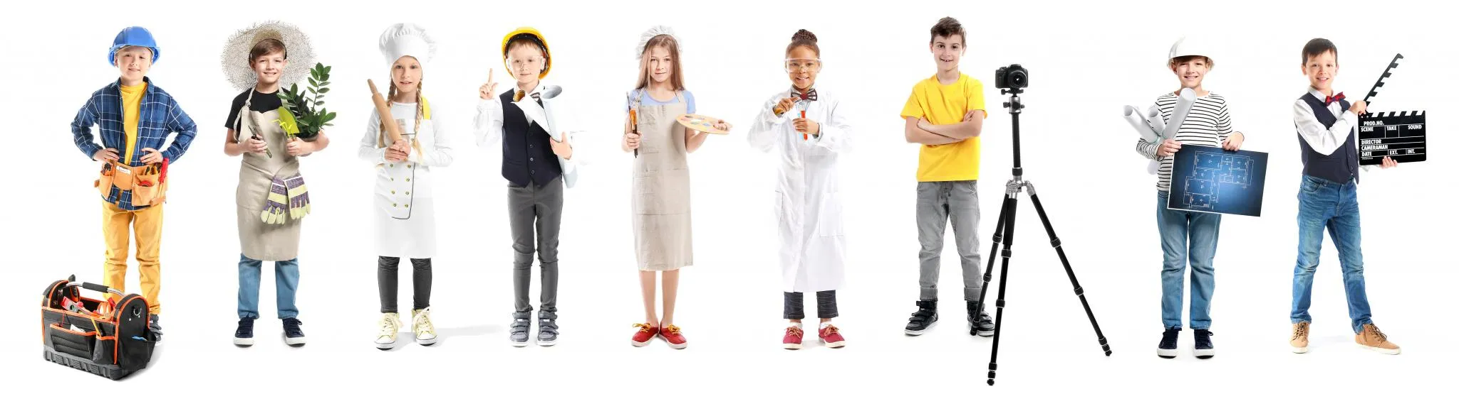
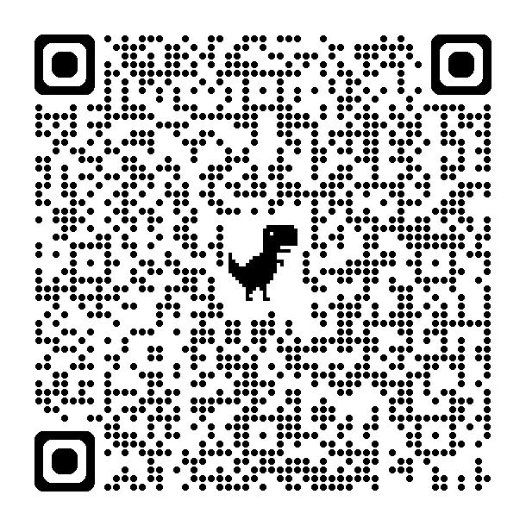
La voie PROFESSIONNELLE

Slide 29
Préparer un CAP, un Bac Pro
CAP : se former à un métier précis (coiffeur, maçon, cuisinier; menuisier….) près de 200 spécialités
Attention, certains CAP sont réservés à un public prioritaire
BAC Pro 3ans : se former dans un domaine professionnel
  10 familles de métiers
  Et de nombreuses spécialités
50 % d’enseignement général
50 % d’enseignement technologique et professionnel
Stages en entreprise (12 à 16 semaines en CAP, 22 semaines en Bac Pro)
en alternance : CFA, Lycée professionnel
en formation initiale : Lycée professionnel
Objectifs
Contenu
Préparation

Slide 30
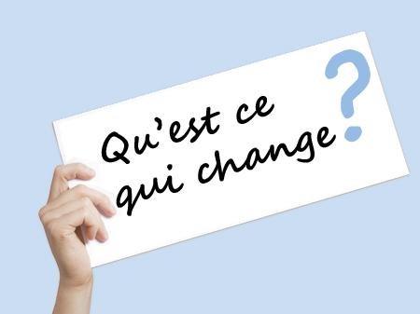
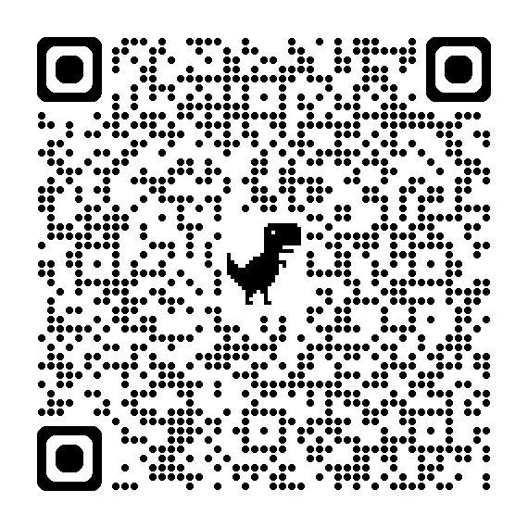
Le Bac pro : famille de métiers
La réforme de la voie professionnelle instaure des familles de métiers en 2nde pro préparée par la voie scolaire.
Les Bacs pro regroupés dans une même famille de métier ont une seconde professionnelle identique, les élèves choisiront donc la spécialité de bac pro à la fin de la seconde.
Toutes les spécialités de bacs d’une même famille
ne sont pas préparés dans le même lycée, il se peut
donc qu’à la fin de la seconde, on change de lycée
pour faire la spécialité souhaitée.

Slide 31
Concrètement :
 | Famille de métiers = la classe de 2nde pro | Spécialités de bacs professionnels associés = les classes de 1ère, terminale et la spécialité du bac
Bacs pro Agricoles | Métiers de l’Alimentation – Bio-industries – laboratoire | Production en industries pharmaceutiques, alimentaires et cosmétiques Laboratoire contrôle qualité
 | Métiers du Conseil vente | Technicien conseil vente en alimentation Technicien conseil vente en animalerie Technicien conseil vente univers jardinerie
 | Métiers de la Nature – Jardin – Paysage - Forêt | Aménagements paysagers Forêt Gestion des milieux naturels et de la faune
 | Métiers des Productions | Agroéquipement Conduite de productions aquacoles Conduite de productions horticoles Conduite et gestion de l’entreprise agricole Conduite et gestion de l’entreprise hippique Conduite et gestion de l’entreprise vitivinicole Conduite et gestion d’une entreprise du secteur canin et félin
Bacs pro Maritimes | Métiers de la mer | Conduite et gestion des entreprises maritimes commerce / plaisance professionnelle option voile / yacht Conduite et gestion des entreprises maritimes pêche Electromécanicien marine Polyvalent navigant pont / machine
 | Cultures marines

Slide 32
 | Famille de métiers = la classe de 2nde pro | Spécialités de bacs professionnels associés = les classes de 1ère, terminale et la spécialité du bac
Bacs pro éducation nationale | Métiers de l’alimentation | Boucher – charcutier – traiteur Boulanger-pâtissier Poissonnier – écailler - traiteur
 | Métiers de l’hôtellerie et restauration | Commercialisation et services en restauration Cuisine
 | Métiers de la beauté et du bien-être | Esthétique cosmétique parfumerie Métiers de la coiffure
 | Métiers de la construction durable, du bâtiment et des travaux publics | Aménagement et finitions du bâtiments Interventions sur le patrimoine bâti option A maçonnerie Interventions sur le patrimoine bâti option B charpente Interventions sur le patrimoine bâti option C couverture Menuisier aluminium – verre Ouvrages du bâtiment : métallerie Technicien du bâtiment : organisation et réalisation du gros œuvre Travaux publics
 | Métiers de la gestion administrative, du transport et de la logistique | Assistance à la gestion des organisations et de leurs activités Logistique Organisation de transports de marchandises
 | Métiers de la relation client | Métiers de l’accueil Métiers du commerce et de la vente option A animation et gestion de l’espace commercial Métiers du commerce et de la vente option B prospection clientèle et valorisation de l’offre commerciale
 | Métiers des études et de la modélisation numérique du bâtiment | Technicien d’études du bâtiment option A études et économie Technicien d’études du bâtiment option B assistant en architecture Technicien géomètre-topographe
 | Métiers des industries graphiques et de la communication | Façonnage de produits imprimés, routage Réalisation de produits imprimés et plurimédia option A productions graphiques Réalisation de produits imprimés et plurimédia option B productions imprimées

Slide 33
 | Famille de métiers = la classe de 2nde pro | Spécialités de bacs professionnels associés = les classes de 1ère, terminale et la spécialité du bac
Bacs pro éducation nationale | Métiers de l’aéronautique | Aéronautique option avionique Aéronautique option système Aéronautique option structure Aviation générale
 | Métiers de la maintenance des matériels et des véhicules | Maintenance des matériels option A matériels agricoles Maintenance des matériels option B matériel de construction et de manutention Maintenance des matériels option C matériels d’espaces verts Maintenance des véhicules option A voitures particulières Maintenance des véhicules option B véhicules de transport routier Maintenance des véhicules option C motocycles
 | Métiers de la réalisation de produits mécaniques | Fonderie Microtechniques Technicien en réalisation de produits mécaniques option A réalisation et suivi de productions (ex.TU) Technicien en réalisation de produits mécaniques option B réalisation et maintenance des outillages Technicien en chaudronnerie industrielle Technicien modeleur Traitements des matériaux
 | Métiers de l’agencement, de la menuiserie et de l’ameublement | Etude et réalisation d’agencement Technicien de fabrication bois et matériaux associés Technicien menuisier agenceur
 | Métiers du numérique et de la transition énergétique | Cybersécurité, informatique et réseaux, électronique Installateur en chauffage, climatisation et énergies renouvelables Maintenance et efficacité énergétique Métiers de l’électricité et de ses environnements connectés Technicien du froid et des énergies renouvelables
 | Métiers du pilotage et de la maintenance d’installations automatisées | Maintenance des systèmes de productions connectés (ex. MEI) Pilote de ligne de production Procédés de la chimie, de l’eau et des papiers-cartons Technicien de scierie

Slide 34

D’autres bacs pro existent mais se situent à ce jour hors familles de métiers : le services à la personne, l’artisanat d’art, la couture, la sécurité…

Slide 35
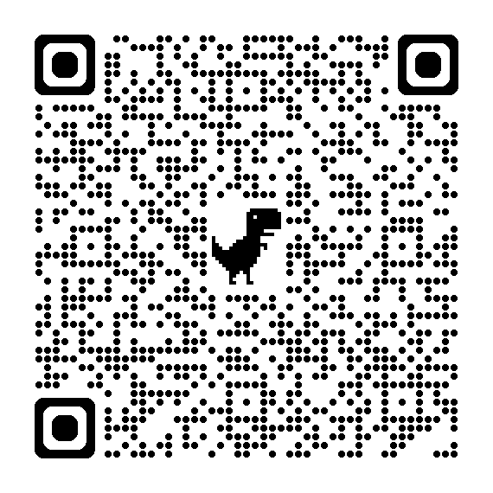
L’apprentissage : Qu’est-ce que c’est ?
Un contrat entre un employeur et un élève
Changement de statut : Salarié (devoirs)
Rémunération
Selon les formations 2 à 3 semaines chez le patron puis 1 semaine en centre de formation
Sérieux et autonome

Slide 36
Comment trouver un patron ?
Réfléchir à la distance entre l’entreprise et votre habitation
Regarder dans l’annuaire, faire marcher ses relations
Démarchage / Présentation
Laisser une lettre de motivation, un CV
Possibilité de faire un stage pour vérifier
  Si le patron vous convient
  Si vous lui convenez

Slide 37

L’orientation
UN PROCESSUS DE REFLEXION

Slide 38
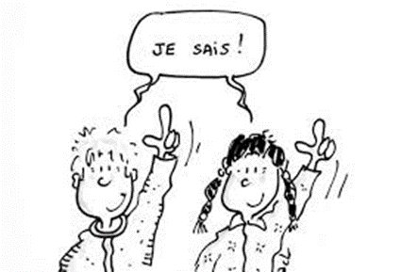
Calendrier : les différentes étapes
Du 5 avril au 06 mai : Consultation de l’offre de formation par les familles
Du 6 mai au 27 mai : Saisie des vœux par les familles
Le 26 juin : Résultats d’affectation

Slide 39

Point important
L’orientation doit être réfléchie et non subie :
Importance du dialogue avec vos professeurs et vos familles durant toute l’année
Participer aux journées portes ouvertes des lycées
Réaliser des mini-stages/stages d’immersion au lycée professionnel ou général et technologique
Intérêt également du stage de 3e

Slide 40
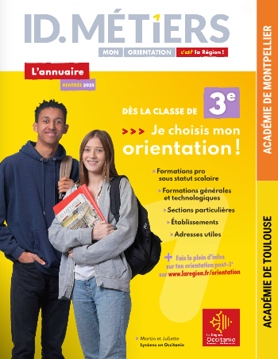
Où trouver l’info ?
Vous référer à la brochure en ligne
Vous documenter sur le site de l’ONISEP ou du CIDJ
Vidéos présentant les formations et les métiers : ONISEP TV
Guide national onisep
Wilbi : Des métiers comme si tu y étais
  Application : sur Google Play et l’App store
  Découvrir des métiers et approfondir ta connaissance du monde professionnel
Mini-stage de decouverte : stage durant les vacances scolaires avec la CCI du 82.
Guides orientations Région Occitanie

Slide 41
Et plus particulièrement…
Sur le lycée :
Réussir au lycée
Sur la voie générale et technologique
Guide Complet d’Orientation et de Formation au Lycée
Choisir ses spécialités

Slide 42
Pour en discuter…
La Psychologue Education Nationale - Conseil en Orientation
Amélie MONTORIO
Présente le lundi au collège
  Prise de rendez-vous auprès de la vie scolaire.
Présente le vendredi après-midi de 13h à 17h au Centre d’Information et d’Orientation de Castelsarrasin (CIO)
SERVICE PUBLIC GRATUIT
ouvert durant les vacances scolaires
Pour prendre rendez-vous :
05 36 25 74 99
Pour venir :
44 rue de la fraternité 82100 CASTELSARRASIN (sous-préfecture)

